Slide 1

совещание руководителей и заместителей директоров (методистов) учреждений дополнительного образования
28.09.2017
О подходах к реализации федерального приоритетного проекта
«Доступное дополнительное образование детей» в Пермском крае и г. Соликамск

Slide 2
Нормативно-правовое обеспечение системы
дополнительного образования детей
Постановление Правительства Российской Федерации от 23 мая 2015 г. № 497 «О Федеральной целевой программе развития образования на 2016 – 2020 годы»
Распоряжение Правительства Российской Федерации от 4 сентября 2014 года № 1726-р
«Об утверждении концепции развития дополнительного образования детей до 2020 г.»
Протоколом заседания президиума Совета при Президенте Российской Федерации
по стратегическому развитию и приоритетным проектам от 30 ноября 2016 г. № 11 утвержден паспорт приоритетного проекта «Доступное дополнительное образование для детей»
Указ Президента Российской Федерации от 29 мая 2017 г. № 240 «Об объявлении в Российской Федерации Десятилетия детства»
Доклад министра образования и науки Российской Федерации О.Ю. Васильевой на коллегии Минобрнауки России 3 апреля 2017 г.

Slide 3
Из доклада министра образования и науки Российской Федерации О.Ю. Васильевой на коллегии Минобрнауки России 3 апреля 2017 г.
Дополнительное образование детей
«… Решается задача увеличения охвата детей соответствующими образовательными программами. Количество детей, охваченных дополнительным образованием, за последние 5 лет увеличилось с 59 примерно до 69%...»
«… Содержание дополнительного образования в последнее время меняется, растёт популярность кружков и секций, связанных с техникой и технологиями. Приоритетным мы считаем развитие дополнительных общеобразовательных программ технической и естественно-научной направленности. Совместно с Агентством стратегических инициатив в рамках приоритетного проекта «Доступное дополнительное образование для детей» реализуется проект по поддержке создания в регионах детских технопарков...»
«… Работа с одарёнными детьми и талантливой молодёжью...»
«… Дальнейшее развитие системы дополнительного образования требует систематизации учёта, обеспечения оперативных данных. Министерством совместно с Минкомсвязью ведётся работа над единой федеральной межведомственной системой учёта контингента...»
«… В 2016 году Федеральным законом внесены изменения в Закон об образовании в Российской Федерации, расширившие возможности участия в программах финансирования дополнительных общеобразовательных программ организаций частного сектора и субъектов Российской Федерации...»

Slide 4
Из доклада министра образования и науки Российской Федерации О.Ю. Васильевой на коллегии Минобрнауки России 3 апреля 2017 г.
Задачи на 2017 год
«…
Реализация приоритетного направления «Доступное дополнительное образование для детей»;
Повышение доступности дополнительного образования детей: не менее 69% детей в возрасте от 5 до 18 лет охвачено дополнительным образованием, из них 7% детей обучаются по дополнительным общеобразовательным программам технической и естественно-научной направленности, в том числе на базе технопарков «Кванториум»;
Реализация концепции развития дополнительного образования детей, развитие кадрового потенциала дополнительного образования детей; введение нормативно-подушевого финансирования, персонифицированного финансирования, равного доступа негосударственных учреждений к бюджетным ассигнованиям...»
Забота о детях, оказавшихся в трудной жизненной ситуации
«… Образованием, доступным и качественным, должны быть охвачены дети-инвалиды и дети с ограниченными возможностями здоровья (ОВЗ)...»
Молодёжная политика
«… У нас три основных направления молодёжной политики
Во-первых, воспитание – гражданское, патриотическое и духовно-нравственное.
Во-вторых, профориентация. Мы организуем проведение региональных молодёжных форумов, поддерживаем инициативы различных образовательных организаций во взаимодействию с реальным сектором экономики, в том числе в рамках Всероссийского инженерного конкурса.
В-третьих, это формирование культуры здорового образа жизни. С целью массового внедрения Всероссийского физкультурно-спортивного комплекса «Готов к труду и обороне» (ГТО). <…> Разработаны рекомендации и предложения
по совершенствованию деятельности в области внедрения и реализации мероприятий ГТО в образовательных организациях субъектов Российской Федерации...»

Slide 5
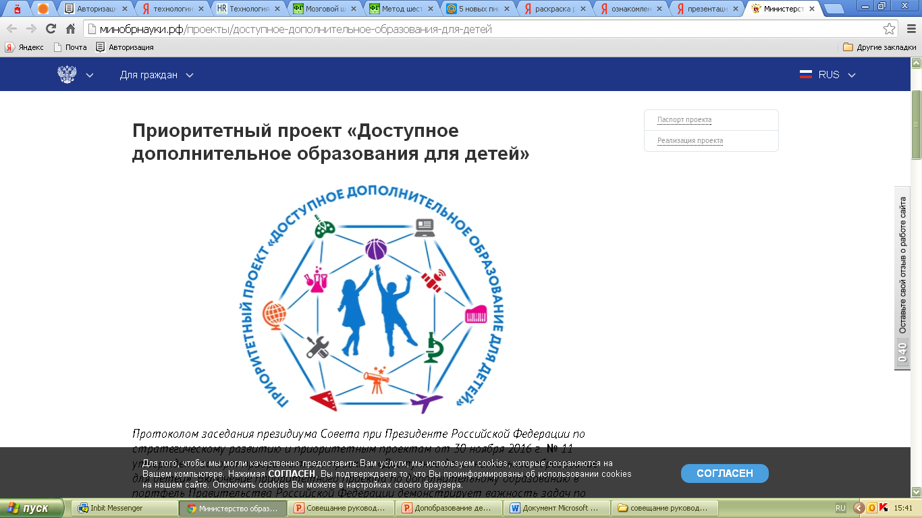
Паспорт приоритетного федерального проекта
«Доступное дополнительное образование для детей», утвержденный протоколом президиума Совета при Президенте Российской Федерации по стратегическому развитию и приоритетным проектам (протокол от 30.11.2016 № 11)
Обеспечение реализации «майских указов» Президента Российской Федерации в части охвата не менее 70 - 75% детей в возрасте от 5 до 18 лет, качественными программами дополнительного образования

Slide 6
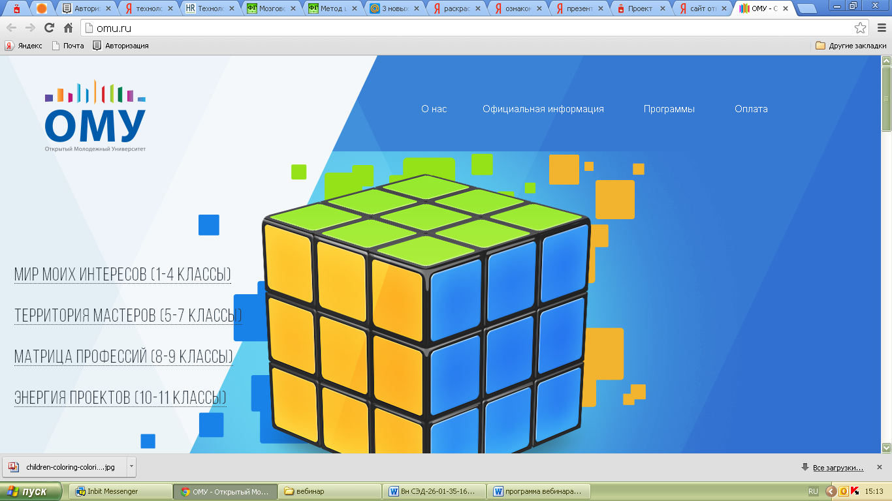

Открытый молодежный университет- проектный офис приоритетного проекта
«Доступное дополнительное образование для детей»

Slide 7
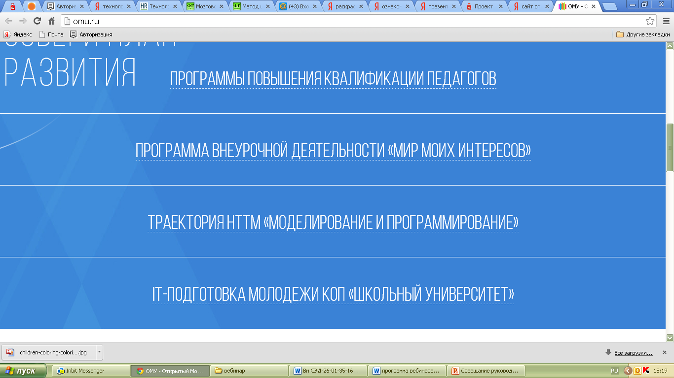
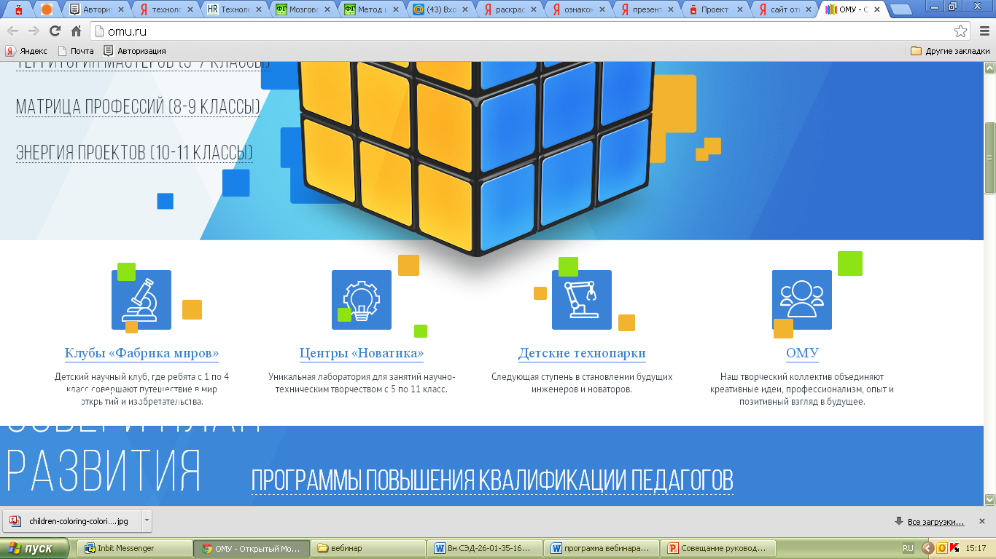
Открытый молодежный университет

Slide 8

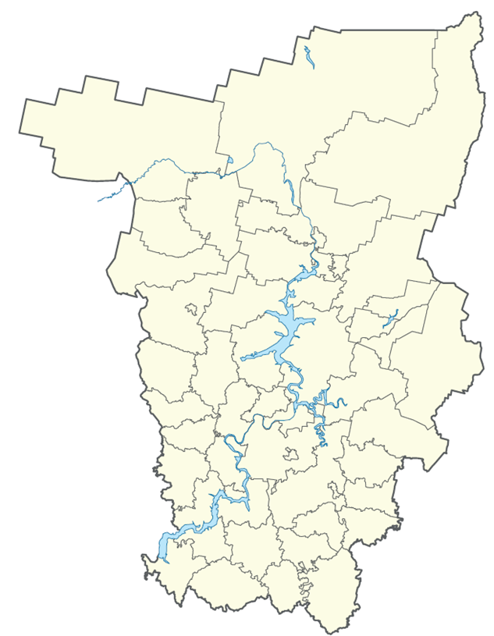
«Доступное дополнительное образование для детей»
Приоритетный проект Пермского края
Срок реализации: 2017 – 2021 гг.

Slide 9

Цель и задачи проекта
Цель:
Создание в Пермском крае конкурентоспособной системы дополнительного образования детей, соответствующей интересам детей и их родителей, региональным особенностям и потребностям социально-экономического и технологического развития региона
Задачи:
создание регионального модельного центра дополнительного образования детей;
повышение квалификации управленческих и педагогических кадров в сфере дополнительного образования детей.
создание системы многоэтапных и разноуровневых мероприятий для детей, нацеленной на повышение мотивации детей, раскрытие и развитие способностей каждого ребенка;
повышение доступности дополнительного образования детей через обеспечение равного доступа к бюджетному финансированию частных организаций, реализующих программы дополнительного образования;
обновление материально-технической базы организации дополнительного образования, реализующих программы технической и естественнонаучной направленностей;

Slide 10





Результаты проекта к 2021 году
не менее 75% детей в возрасте от 5 до 18 лет охвачены дополнительным образованием (от общего количества детей данной категории);
не менее 8% детей охвачены дополнительными общеразвивающими программами технической и естественно-научной направленности;
функционирует региональный модельный центр дополнительного образования детей и создан детский технопарк «Кванториум»;
не менее 20 000 детей и молодежи ежегодно принимают участие в конкурсах и олимпиадах различного уровня
не менее 150 педагогов и руководителей организаций дополнительного образования ежегодно повышают свою квалификацию;
не менее 20 частных организаций, реализующих программы дополнительного образования, имеют доступ к бюджетному финансированию услуг дополнительного образования детей.

Slide 11
Участники проекта
Министерство образования и науки Пермского края
ГАУ ДПО «Институт развития образования ПК»
ГУ ДО «Пермский краевой центр «Муравейник»
ГАУ ДО КЦХО «Росток»
Муниципальные районы (городские округа): органы,
осуществляющие управление в сфере образования
Вузы, СПО | Муниципальные организации ДО | Муниципальные методические и ресурсные центры | Инновационные школы | Социально ориентированные НКО, общественные организации
Частные ОО, осуществляющие деятельность по ДОП | Промышленные предприятия, бизнес-структуры

Slide 12
Увеличение охвата детей дополнительным образованием в соответствии с персонифицированным учетом
Охват детей 5-18 лет программами дополнительного образования, %

Slide 13
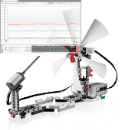

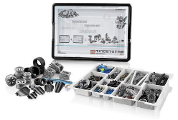
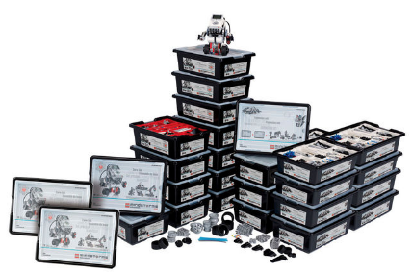

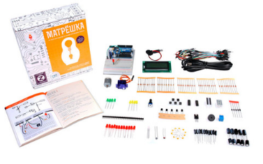
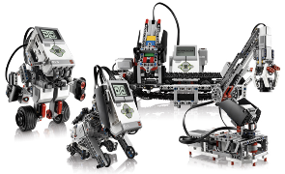
Краевой и муниципальные ресурсные центры поддержки технического и естественнонаучного творчества детей (2016-2017 гг.)
Краевой центр: | Пермский центр «Муравейник»
Муниципальные центры: | ЦД(ю)НТТ (Березники) Школа технического резерва (Полазна) ДДТ «Дар» (Кунгур) ЦДТ «Юность» (Пермь) ДЮЦ «Импульс» (Пермский район) ЦД(ю)ТТ «ЮТЕКС» (Чайковский)
Notes:
2016 г. – 17 млн. руб.
2017 г. – 10 млн. руб.

Slide 14
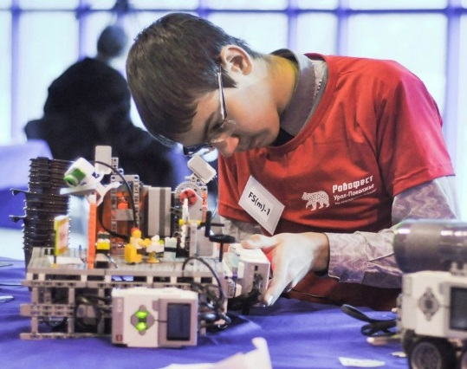
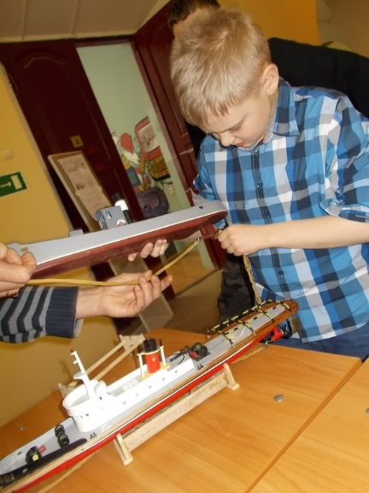

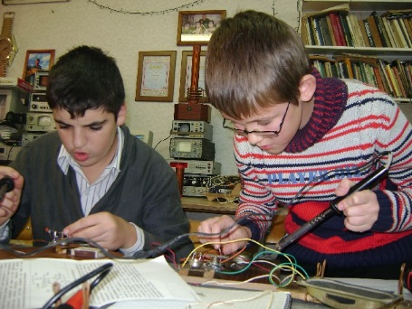
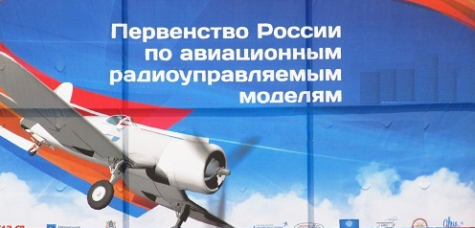
Мероприятия регионального и всероссийского уровней, направленные на развитие технического творчества детей
Окружной робототехнический фестиваль
«РобоФест-Урал», около 500 человек из 6 регионов
Первенство Пермского края по робототехнике
Открытая научно-техническая олимпиада обучающихся Пермского края
Первенство Пермского края по радиоспорту
Краевые соревнования по судомодельному спорту
Краевой конкурс «Юный радиолюбитель»
Краевой конкурс «Юные техники и изобретатели Пермского края»
Первенство России по авиационным моделям, 119 человек из 11 регионов

Slide 15
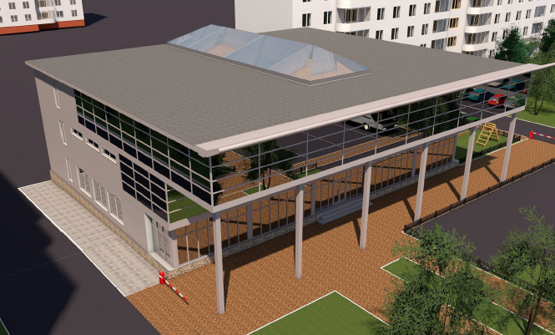
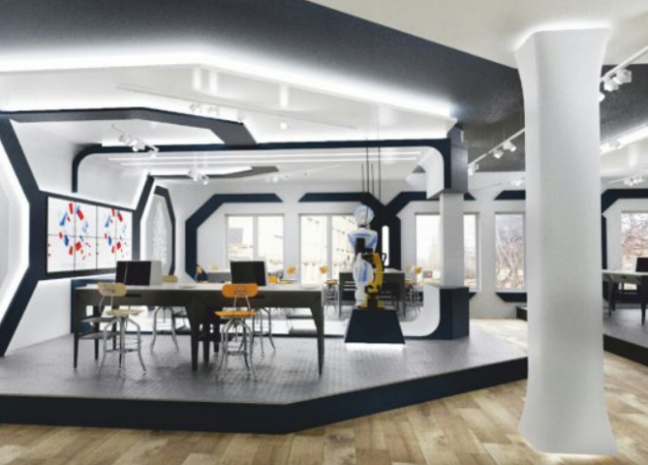
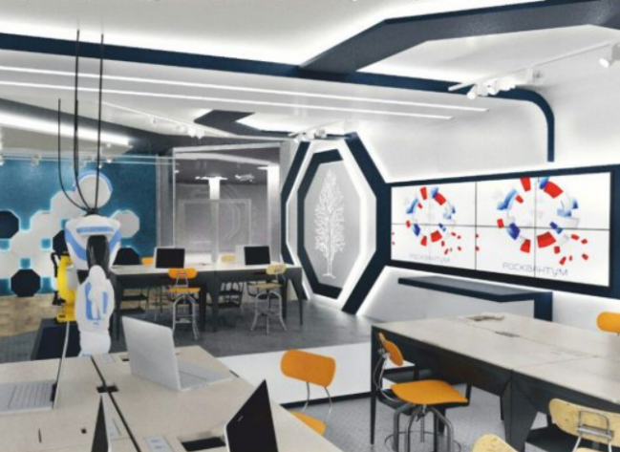
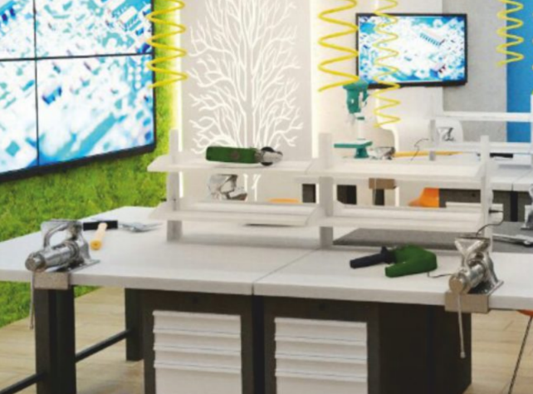
Детский технопарк «Кванториум»
Размещение: г. Пермь, ул. 25 Октября, 64, Школа фотоники и музей физики при Пермской научно-производственной приборостроительной компании (ПНППК).
Планируемые сроки:
2017 г. – обустройство третьего этажа
2018 г. – оснащение технопарка, в т.ч. за счет федерального бюджета (до 90 млн. руб.)
2019 г. – открытие технопарка

Slide 16
Этапы, механизмы и план реализации проекта
Наименование этапа реализации проекта | Срок реализации
Разработана нормативно-правовая база функционирования модельного центра, определены концепция и направления работы, создан модельный центр | 01.09.2017
Разработана документация для организации независимой оценки качества дополнительного образования детей | 01.05.2017
Разработка нормативно-правовой базы для введения персонифицированного финансирования дополнительного образования детей | 15.04.2017
Апробация персонифицированного финансирования дополнительного образования детей в муниципалитетах, проведен мониторинг перехода муниципальных систем дополнительного образования на персонифицированное финансирование детей | 01.11.2017
Обеспечение деятельности краевого и муниципальных центров поддержки технического и естественнонаучного творчества детей | 01.12.2017

Slide 17
Этапы, механизмы и план реализации проекта
Наименование этапа реализации проекта | Срок реализации
Обеспечено включение сведений о системе дополнительного образования детей в ГИС «Контингент» | 01.09.2018
Введение персонифицированного финансирования дополнительного образования детей на территории всего региона | 01.12.2018
Сформирована система карьерного роста педагогов дополнительного образования детей | 01.11.2019
Сформирован региональный компонент федерального навигатора по дополнительным общеобразовательным программам | 01.12.2019
Обновление условий дополнительного образования детей – инфраструктуры, оборудования, средств обучения, внедрение новых программ и т.д. | 25.12.2020
Подведены итоги реализации проекта | 01.02.2021
Осуществлен мониторинг показателей реализации проекта | 01.07.2021
Достигнуты целевые показатели проекта. Проект завершен (итоговый отчет утвержден) | 01.09.2021

Slide 18
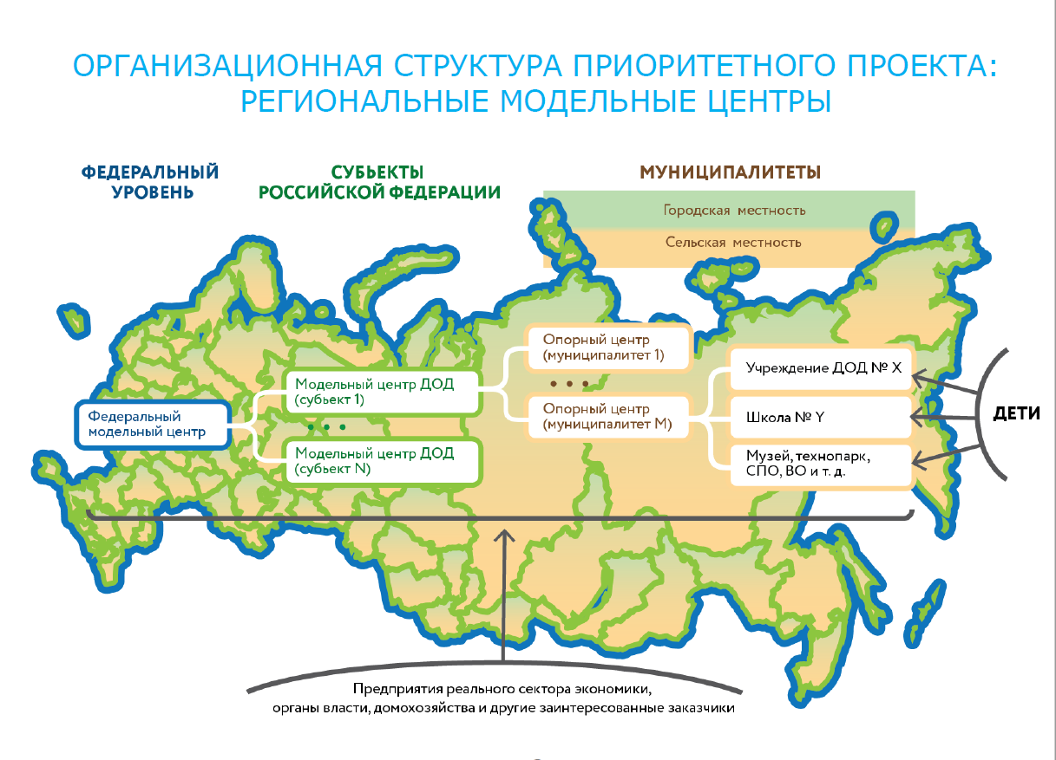

Slide 19
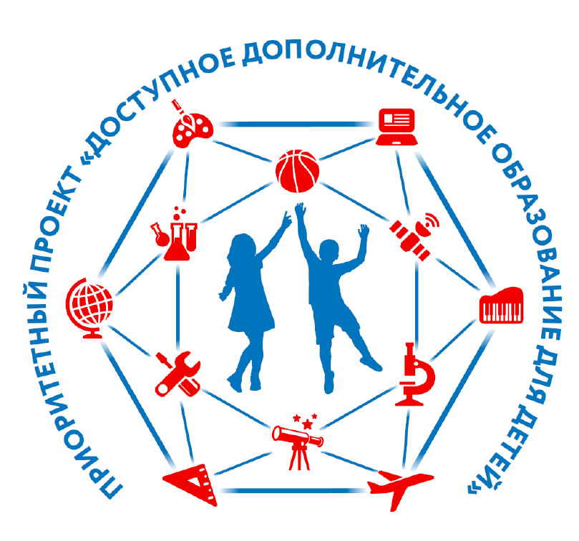


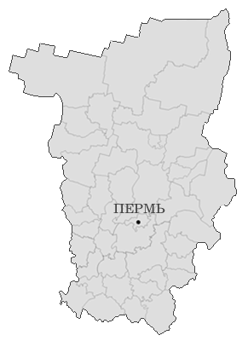
Министерство образования и науки Пермского края
Институт развития образования Пермского края
Региональный модельный центр дополнительного образования детей Пермского края

Slide 20


Региональный модельный центр дополнительного образования детей Пермского края.
E-mail: dodpk@iro.perm.ru; телефон: (342) 236-79-81; сайт: http://iro.perm.ru/rmcdodpk.html
Цель – создание условий для обеспечения в Пермском крае эффективной системы межведомственного взаимодействия в сфере дополнительного образования детей по реализации современных, вариативных и востребованных дополнительных общеобразовательных программ различной направленности, обеспечивающей достижение показателей развития системы дополнительного образования детей.
Задачи и направления деятельности:
организационное, информационное, экспертно-консультационное, учебно-методическое сопровождение и мониторинг реализации приоритетного проекта «Доступное дополнительное образование для детей» в Пермском крае;
обеспечение межведомственного сотрудничества, развития негосударственного сектора и сетевого взаимодействия в сфере дополнительного образования;
содействие внедрению современных управленческих и организационно-экономических механизмов в дополнительном образовании

Slide 21



Региональный модельный центр дополнительного образования детей Пермского края.
E-mail: dodpk@iro.perm.ru; телефон: (342) 236-79-81; сайт: http://iro.perm.ru/rmcdodpk.html
Школы;
ВО;
СПО
ГУДО «ПКЦ «Муравейник»
ГАУДО «КЦХО «Росток»
МОиН ПК
Реальный сектор экономики
Спортивные школы;
Школы олимпийского резерва;
СПО
Министерство культуры (управления, отделы)
Министерство ФК, спорта и туризма (управления, отделы)
Школы искусств;
Музыкальные школы;
СПО
ПРОЕКТНЫЙ ОФИС
Общественные организации
Р М Ц
Организации дополнительного образования
ИП,
частные образовательные организации

Slide 22

ФУНКЦИИ РЕГИОНАЛЬНОГО МОДЕЛЬНОГО ЦЕНТРА
Создает, апробирует и внедряет модели обеспечения равного доступа к ДОП; оказывает организационно-методическую поддержку по реализации ДОП.
Анализирует состояние инфраструктурного, материально-технического, программно-методического и кадрового потенциала в системе ДОД Пермского края.
Содействует распространению и внедрению лучших практик, современных вариативных востребованных ДОП различной направленности.
Развивает систему независимой оценки качества услуг дополнительного образования, содействует развитию организаций, реализующим ДОП,
Обеспечивает реализацию мер по непрерывному развитию педагогических и управленческих кадров системы ДОД, включая повышение квалификации, профессиональную переподготовку, стажировки в региональных модельных центрах и в федеральных ресурсных центрах.
Ведет работу совместно с профильными организациями по поддержке и сопровождению одаренных детей, детей с особыми образовательными потребностями.
7. Содействует вовлечению детей, в том числе детей из сельской местности и детей, находящихся в трудной жизненной ситуации, в конкурсные и иные мероприятия для обучающихся в системе дополнительного образования детей.
8. Формирует информационно-телекоммуникационный контур системы дополнительного образования детей Пермского края, включающий:
9. Организует и сопровождает деятельность краевых, муниципальных (опорных, ресурсных) центров дополнительного образования.

Slide 23
МУНИЦИПАЛЬНЫЙ ОПОРНЫЙ ЦЕНТР (МОЦ)
Муниципальный опорный центр дополнительного образования детей, реализующий задачи Приоритетного проекта в муниципалитете, создается решением администраций муниципальных образований Пермского края. Структуру и организационные особенности центров определяют администрации соответствующих муниципалитетов Пермского края.
дети
ОДО, школы, СПО, ВО, культура, спорт, ИП и т.д.
МОЦ N, ресурсный центр
РМЦ
МОЦ – ЯДРО СИСТЕМЫ ДОПОЛНИТЕЛЬНОГО ОБРАЗОВАНИЯ В МУНИЦИПАЛИТЕТЕ

Slide 24
Региональный модельный центр дополнительного образования детей Пермского края.
E-mail: dodpk@iro.perm.ru; телефон: (342) 236-79-81; сайт: http://iro.perm.ru/rmcdodpk.html
МОДЕЛИ ОРГАНИЗАЦИИ МОЦ
Новая организация
Расширение деятельности Ресурсного центра / методического центра
Проектный офис при администрации города Соликамска
На базе организации дополнительного образования

Slide 25

ОСНОВНЫЕ НАПРАВЛЕНИЯ ДЕЯТЕЛЬНОСТИ МОЦ
моц
Взаимодействие с РМЦ;
Работа на портале «Навигатор дополнительного образования»;
Внедрение и контроль работы модели персонифицированного финансирования услуги;
Независимая оценка качества образовательных услуг;
Экспертиза дополнительных общеобразовательных программ;
«Инвентаризация» ОДО;
Создание банка лучших программ и практик дополнительного образования

Slide 26
Региональный модельный центр дополнительного образования детей Пермского края.
E-mail: dodpk@iro.perm.ru; телефон: (342) 236-79-81; сайт: http://iro.perm.ru/rmcdodpk.html
АНОНС ГЛАВНЫХ СОБЫТИЙ 2017 ГОДА
№ п/п | Сроки | Мероприятие | Участники
3 | август -ноябрь | Конкурс лучших практик дополнительного образования и дополнительных образовательных программ для старшеклассников и студентов СПО | Педагоги, педагогические коллективы ОДО, организации
4 | 26.09.2017 – 20.10.2017 | Курсы повышения квалификации по теме: «Современные образовательные технологии в системе дополнительного образования» | Педагоги, методисты, руководители системы ДО
5 | 31.10.2017 – 02.11.2017 01.11.2017 – 03.11.2017 | Стажировки педагогов дополнительного образования по теме: «Дополнительные общеобразовательные программы - детям с особыми образовательными потребностями» (24 часа). | Педагоги дополнительного образования
6 | 03.10.2017 – 05.10.2017 31.10.2017 – 02.11.2017 | Стажировки педагогов дополнительного образования, реализующих программы технической направленности (24 часа) | Педагоги дополнительного образования
7 | 27-29.10.2017 | Форум лидеров детских и молодежных движений образовательных организаций и работающей молодежи Пермского края | Лидеры общественных движений в возрасте 14-35 лет

Slide 27
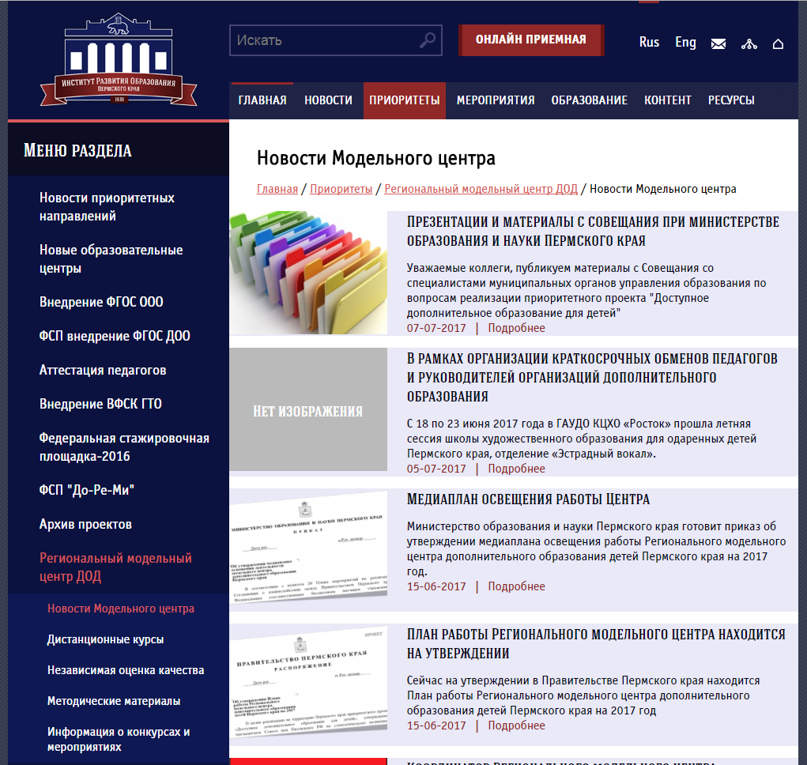
Региональный модельный центр дополнительного образования детей Пермского края.
E-mail: dodpk@iro.perm.ru; телефон: (342) 236-79-81; сайт: http://iro.perm.ru/rmcdodpk.html

Slide 28

ФЦПРО на 2016 – 2020 г.г. (мероприятие 3.2.)
ФСП
«Комплекс современных управленческих и организационно- экономических механизмов в системе дополнительного образования»
2017 год

Slide 29



Цель новой модели предоставления
услуг дополнительного образования
Повышение качества услуг дополнительного образования и обеспечение его доступности на основе создания конкурентной среды (развитие рынка образовательных услуг) в муниципальном образовательном пространстве
Notes:
29

Slide 30
Планируемые значения целевых показателей проектной линии
(внедрение модели персонифицированного финансирования в системе дополнительного образования)
 | 2017
Доля муниципальных районов (городских округов), в которых внедрена модель персонифицированного финансирования дополнительного образования детей (в процентах) | 75
Доля детей от общего числа детей в возрасте от 5 до 18 лет, проживающих на территории муниципальных районов (городских округов), в которых распространена модель персонифицированного финансирования дополнительного образования детей, охваченных дополнительным образованием с использованием сертификатов (в процентах) | 10
Notes:
30

Slide 31


Процесс модернизации подходов к финансированию дополнительного образования
Сметное финансирование ОДО |  | Нормативное финансирование деятельности по реализации ДОП по принципу «деньги следуют за ребенком» НПФ |  | Персонифицированное финансирование путем закрепления за ребенком определенного объема средств, их передача поставщику услуги вне зависимости от формы собственности
 |  | Прозрачная конкуренция по качеству Финансирование услуг, а не ОДО |  | Поддержка выбора семей Финансирование ДОП, а не ОДО

Slide 32



Регулирующие нормативные правовые акты НПФ на уровне муниципалитета
МЗ ОДО формулируется в соответствии с ведомственным перечнем муниципальных услуг и работ
Утвержден порядок формирования, размещения и контроля выполнения муниципального задания для ОДО
Утверждено положение о системе учета услуг дополнительного образования
Установлен порядок (методика) расчета стоимости услуги (услуг) дополнительного образования. стоимостные группы
Установлен порядок (методика) расчета нормативных затрат на содержание муниципального имущества
Утверждена стоимость услуг (определен норматив затрат)
Производится корректировка МЗ в соответствии с объемом оказанных услуг

Slide 33

Цели внедрения системы персонифицированного финансирования:
развитие вариативности дополнительных общеобразовательных программ, повышение их качества, поддержка выбора семей;
развитие конкуренции между поставщиками и увеличение числа поставщиков;
обеспечение прозрачности расходования бюджетных средств;
повышение уровня учебной мобильности;
повышение реального охвата детей дополнительным образованием.
Специальная подготовка в вузах, отсутствие стимулов
При разработке модели ПФ и ее внедрении необходимо обеспечить:
Персональную закрепленность средств к потребителю;
Целевой характер использования средств потребителем;
Ведение реестра поставщиков образовательных услуг.

Slide 34

Параметры модели персонифицированного финансирования:
категория детей, которые получают сертификаты на дополнительные образовательные услуги;
требования к негосударственным (немуниципальным) поставщикам услуг дополнительного образования детей
условия включения потребителей в систему персонифицированного финансирования;
подход к определению объема обеспечения сертификатов дополнительного образования;
периодичность осуществления оплаты сертифицированных услуг дополнительного образования;
срок действия сертификата дополнительного образования

Slide 35
Особенности финансового обеспечения в рамках ПФ для муниципальных и частных организаций – поставщиков услуги
Заключение договора на получение услуги по дополнительному образованию
муниципальная образовательная организация
Частная образования организация
Заключение соглашения на предоставление субсидий на муниципальное задание по оказанию услуг по дополнительному образованию детей
Заключение соглашения с частной организацией на возмещение затрат (в соответствии со ст. 78 БК)
Предоставление субсидий на исполнение муниципального задания
Отчет об использовании детьми услуг по дополнительному образованию, например, через электронную систему «Контингент», электронный дневник, журнал, портал «Навигатор дополнительного образования»
Отчет об использовании детьми услуг по дополнительному образованию, например, через электронную систему «Контингент», электронный дневник, журнал, портал «Навигатор дополнительного образования»
Корректировка муниципального задания по оказанию услуг по дополнительному образованию детей
Предоставление субсидий на возмещение затрат

Slide 36

Навигатор дополнительного образования Пермского края
Страничка каждого учреждения (связь с сайтом учреждения);
Электронная запись на ДОП и мероприятия для родителей с фильтрами (по количеству услуг, прекращению набора, возрасту) с уведомлением учреждения о записи, с уведомлением потребителя об одобрении записи (формируются списки детей);
Оценка качества (возможность оставить отзыв о программе, мероприятии);
Возможность иметь личный кабинет для каждого ребенка, где фиксируются его программы, мероприятия, достижения;
Мобильное приложение (мобильная версия сайта);
Система поиска сетевых партнеров, через модуль объявлений;
Формирование отчетов;
Учет всех детей, занятых в ДО, в т.ч. учет детей, занимающихся по сертификату;
Реестр поставщиков, в т.ч. реестр поставщиков, предоставляющих услуги по сертификату4
Связь с сайтами МРЦ, МОиН ПК, ИРО ПК, единый банк программ повышения квалификации, do.permedu …

Slide 37


Независимая оценка качества дополнительного образования
создание и организация деятельности экспертного сообщества;
определение критериальных основ независимой экспертизы качества дополнительного образования, примерных направлений для разработки показателей качества и эффективности деятельности;
апробация механизмов проведения экспертных мероприятий

Slide 38
Региональный модельный центр дополнительного образования детей Пермского края.
E-mail: dodpk@iro.perm.ru; телефон: (342) 236-79-81; сайт: http://iro.perm.ru/rmcdodpk.html
КОНТАКТЫ ДЛЯ СВЯЗИ:
РМЦ:
E-mail: dodpk@iro.perm.ru
телефон: (342) 236-79-81
сайт: http://iro.perm.ru/rmcdodpk.html
Экспертиза программ:
Элеонора Степановна Копысова – (342) 236-80-60
vido@iro.perm.ru
РМЦ:
Евгений Николаевич Чащинов – 8-965-563-57-73
evgenij-chashchinov@yandex.ru
Персонифицированное финансирование:
Ирина Юрьевна Шурмина – 8-919-47-91-593
shurmi63@mail.ru
Навигатор дополнительного образования:
Сергей Сергеевич Батманов– 8-919-454-63-54
sergeybatmanov@mail.ru

Slide 39

Об информационных ресурсах развития дополнительного образования

Slide 40
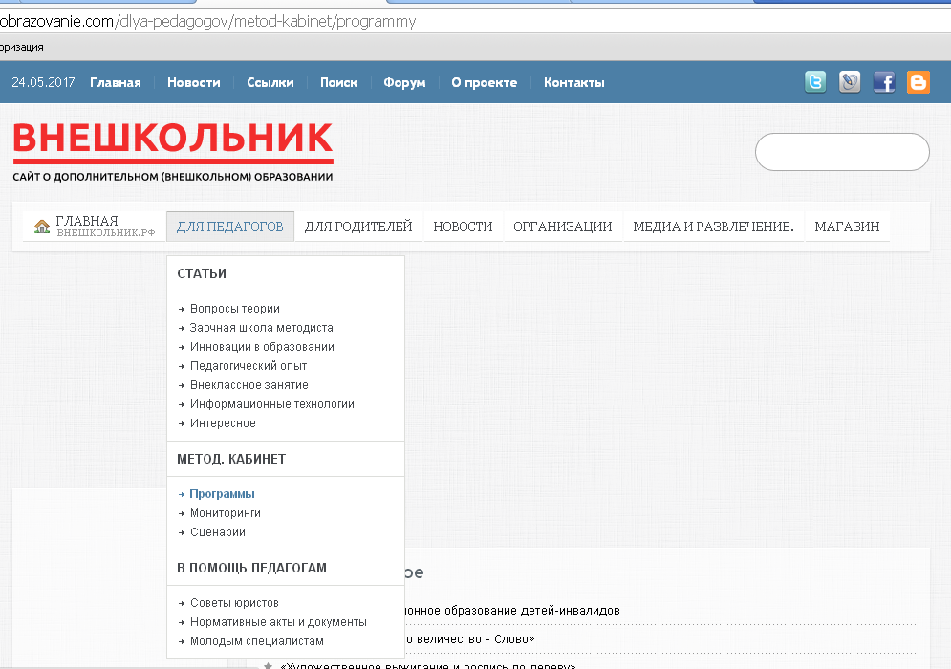
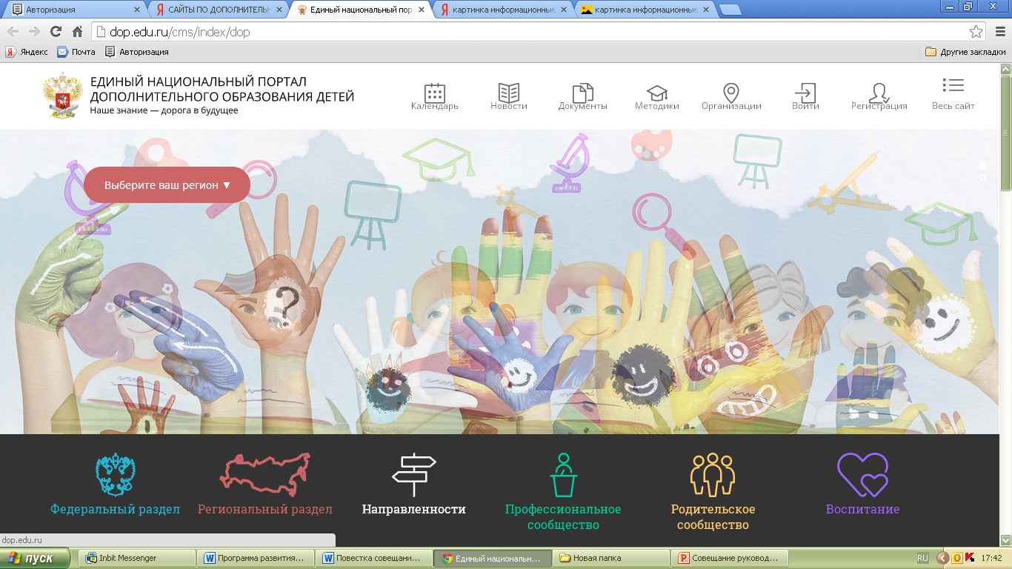
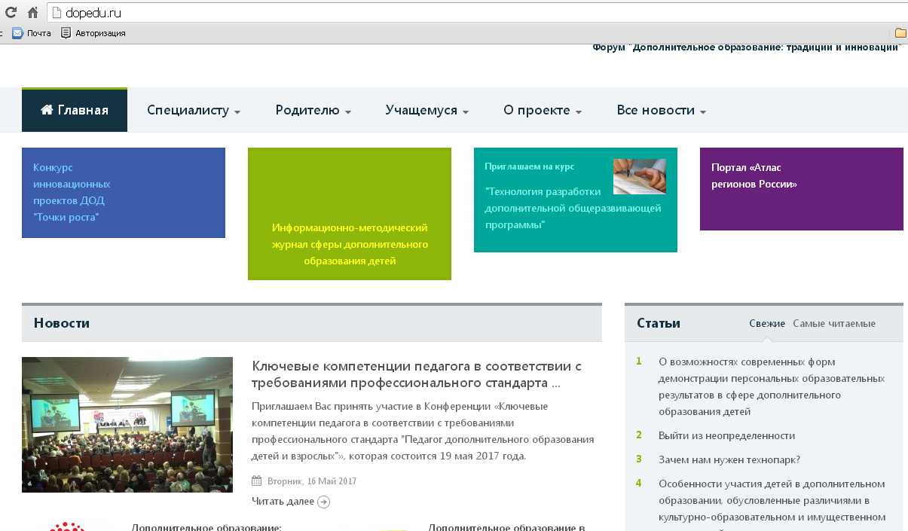
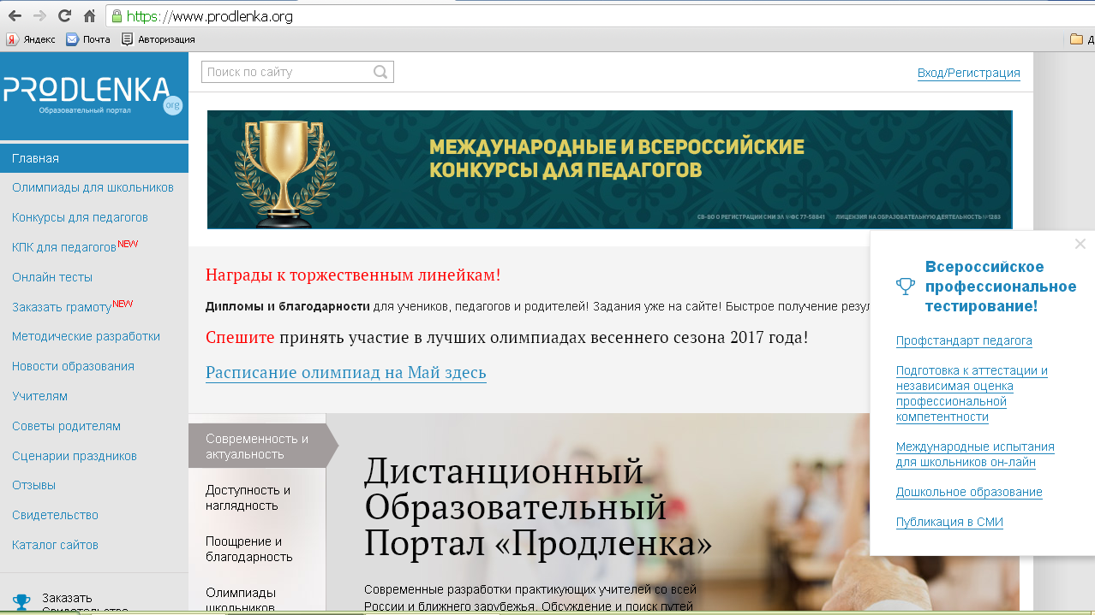
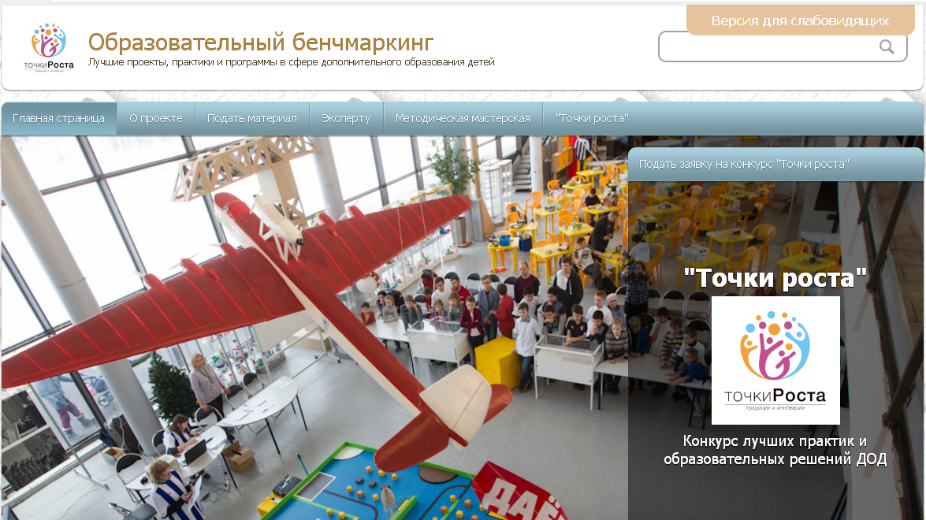

Slide 41
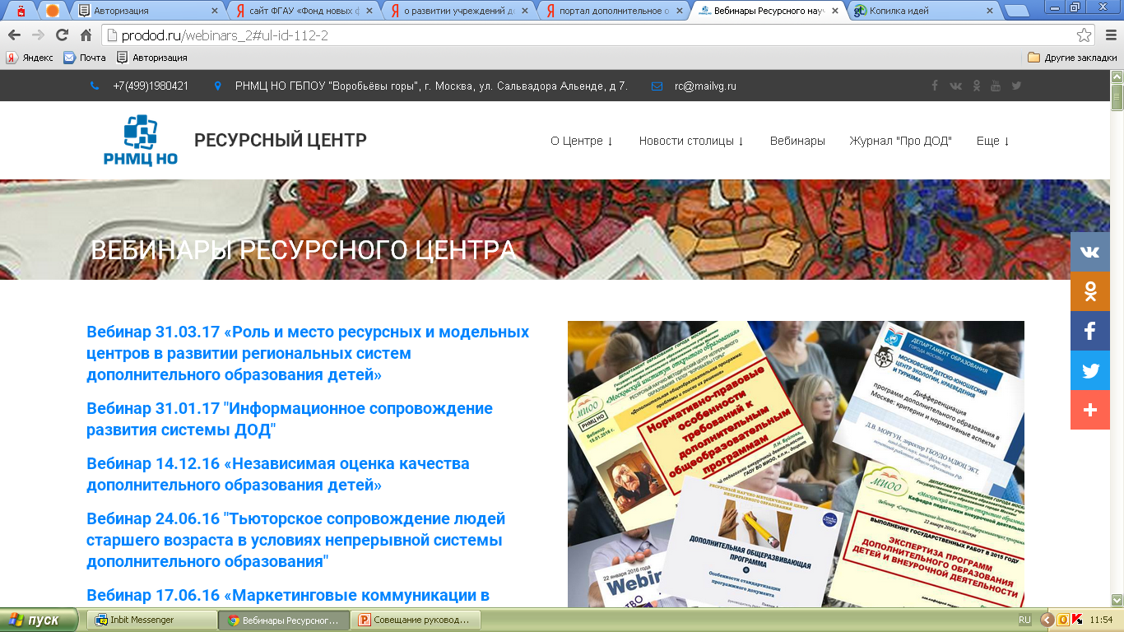
Ресурсный центр «Воробьёвы горы»

Slide 42
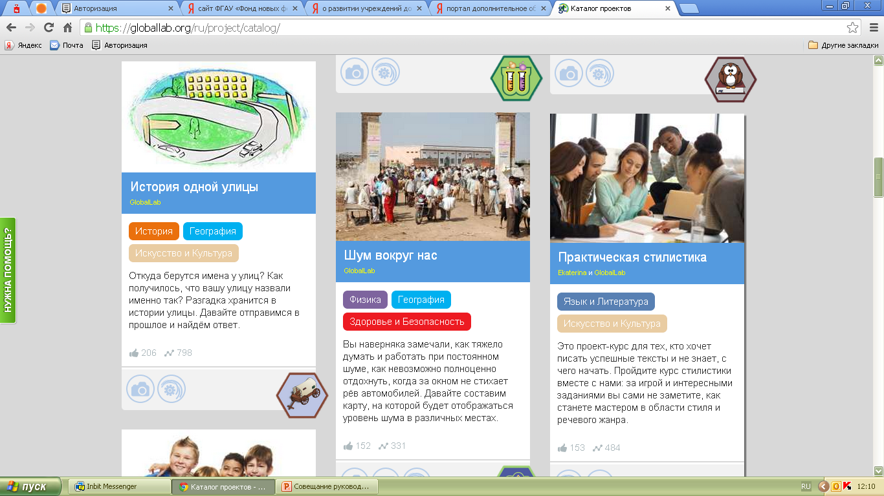
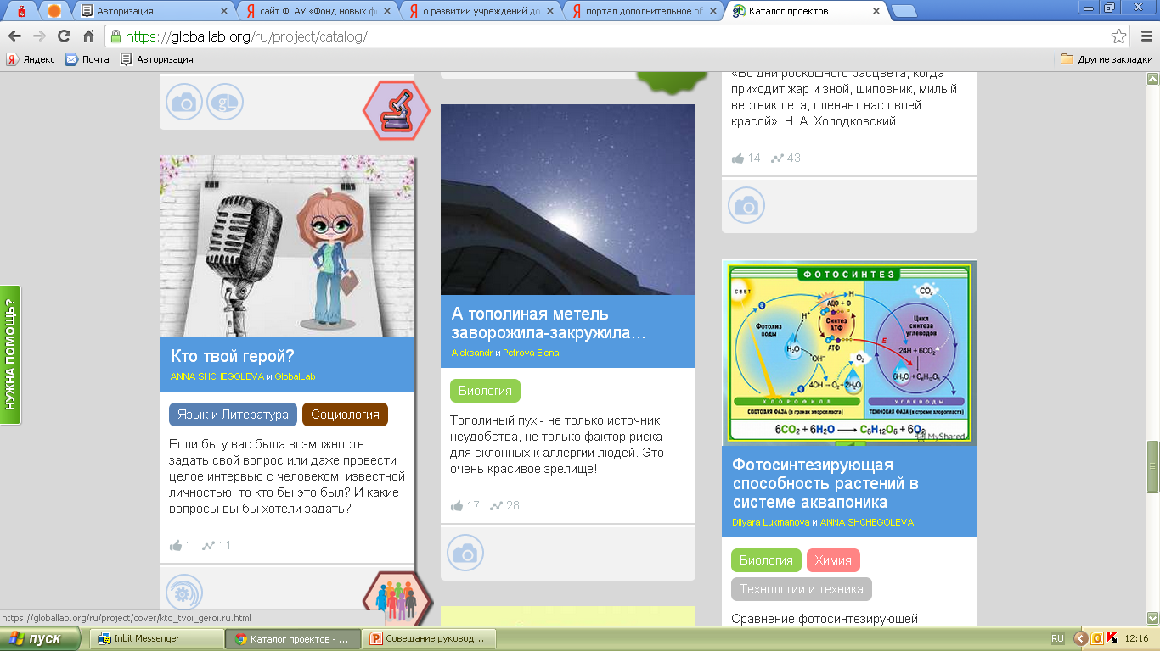
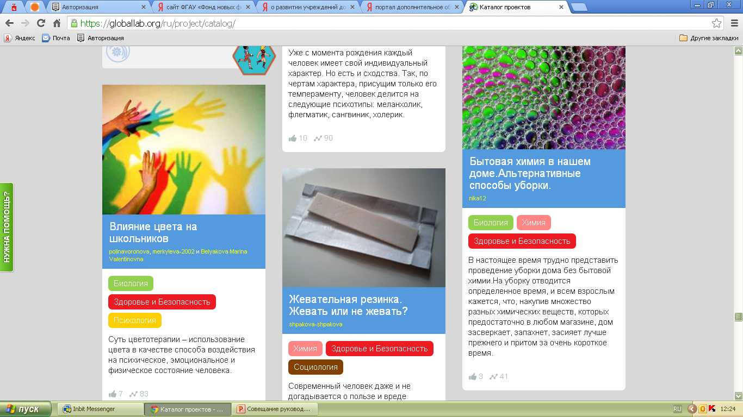
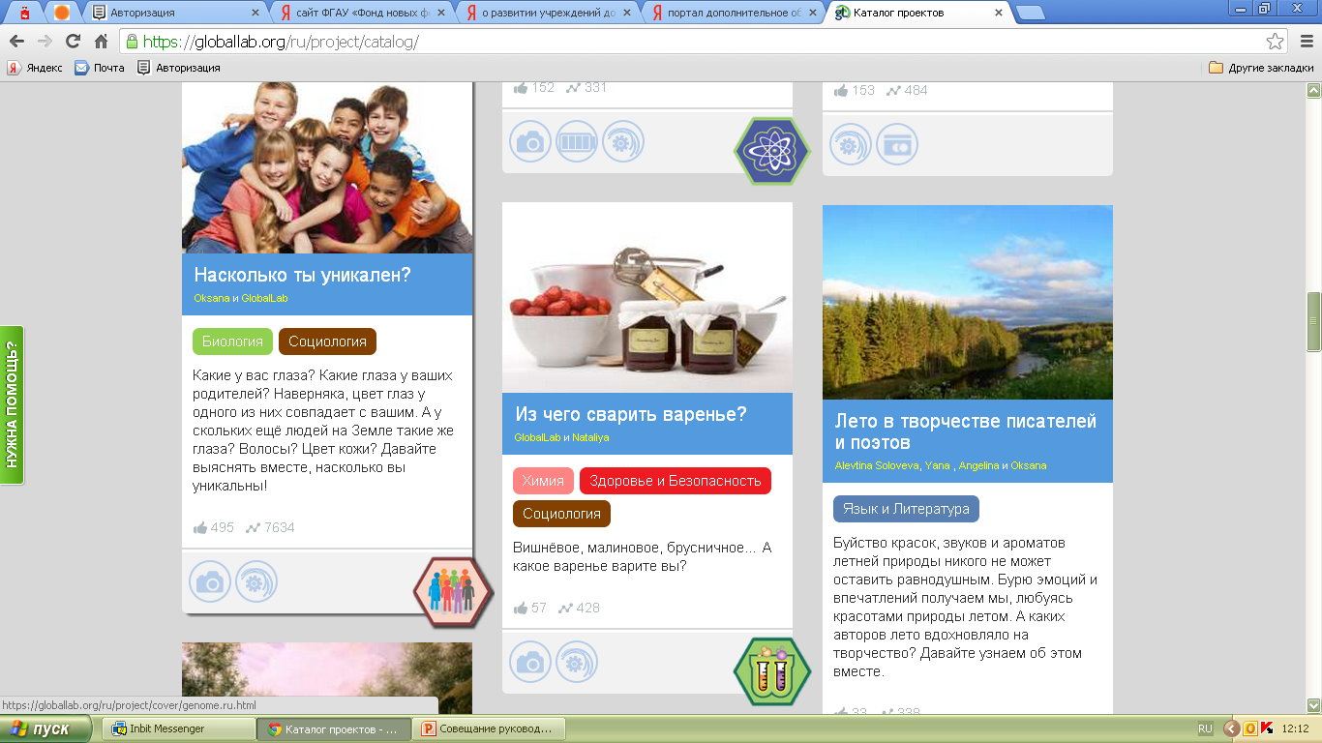
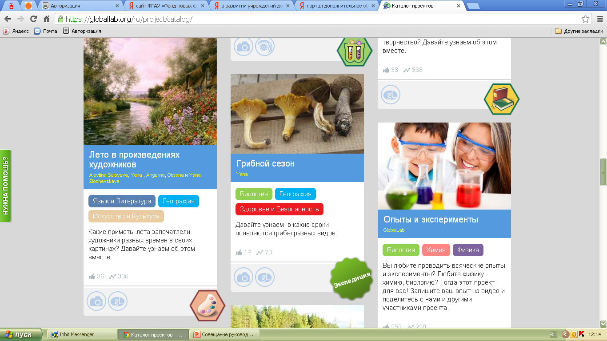
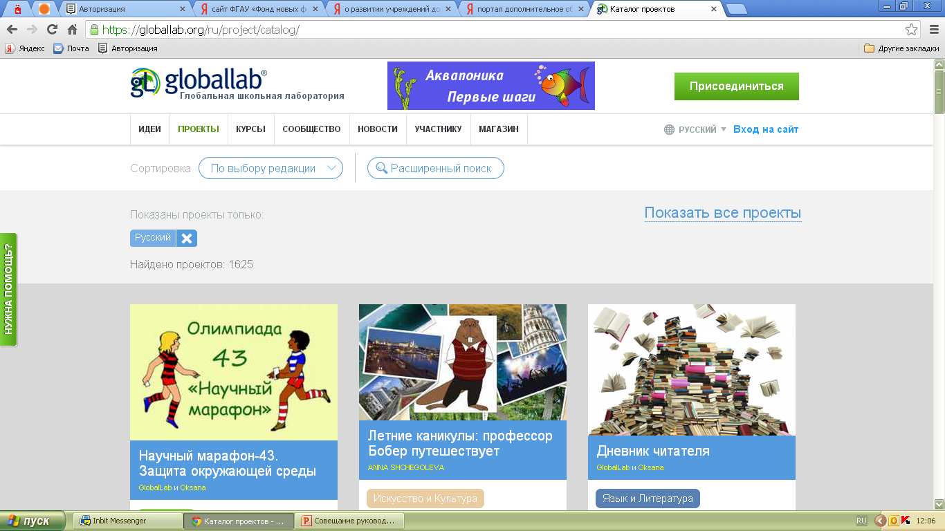
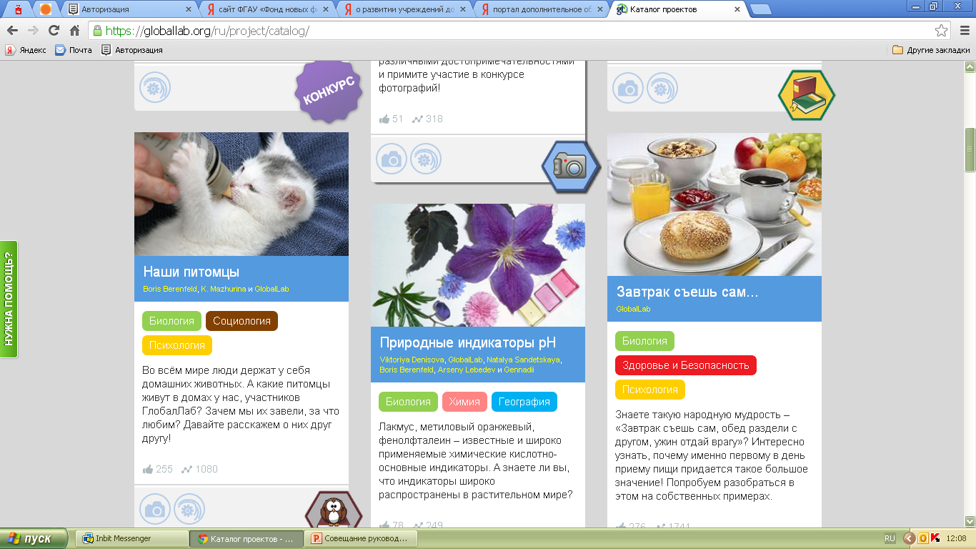
Глобальная школьная лаборатория

Slide 43
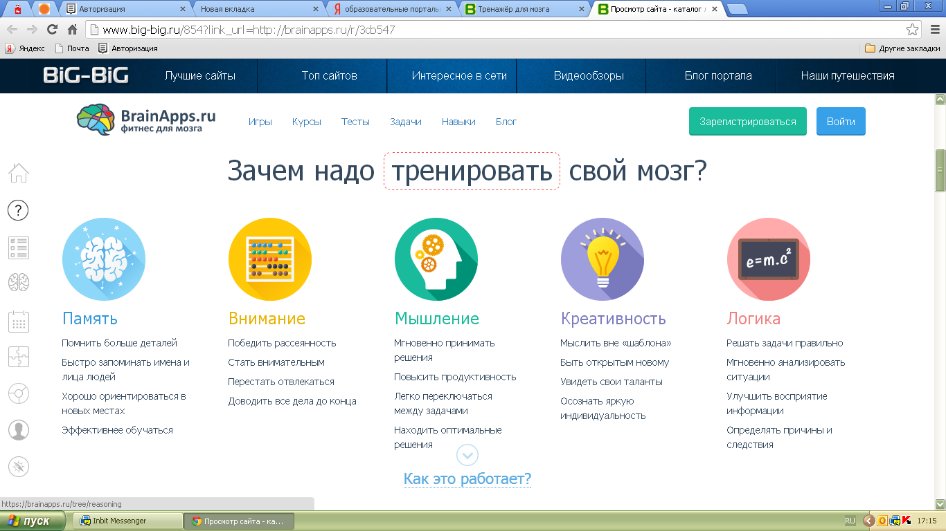
http://www.big-big.ru/854?link_url=http://brainapps.ru/r/3cb547

Slide 44
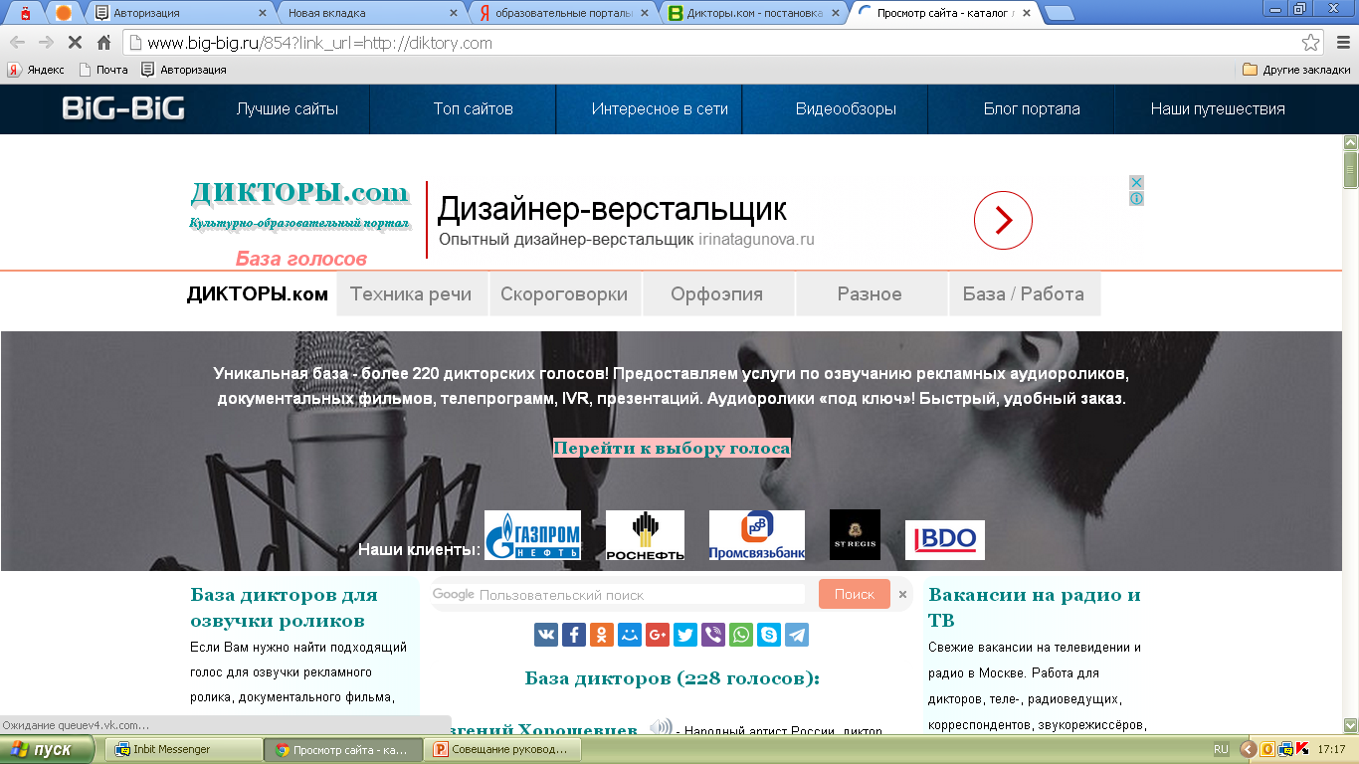
http://www.big-big.ru/854?link_url=http://diktory.com

Slide 45
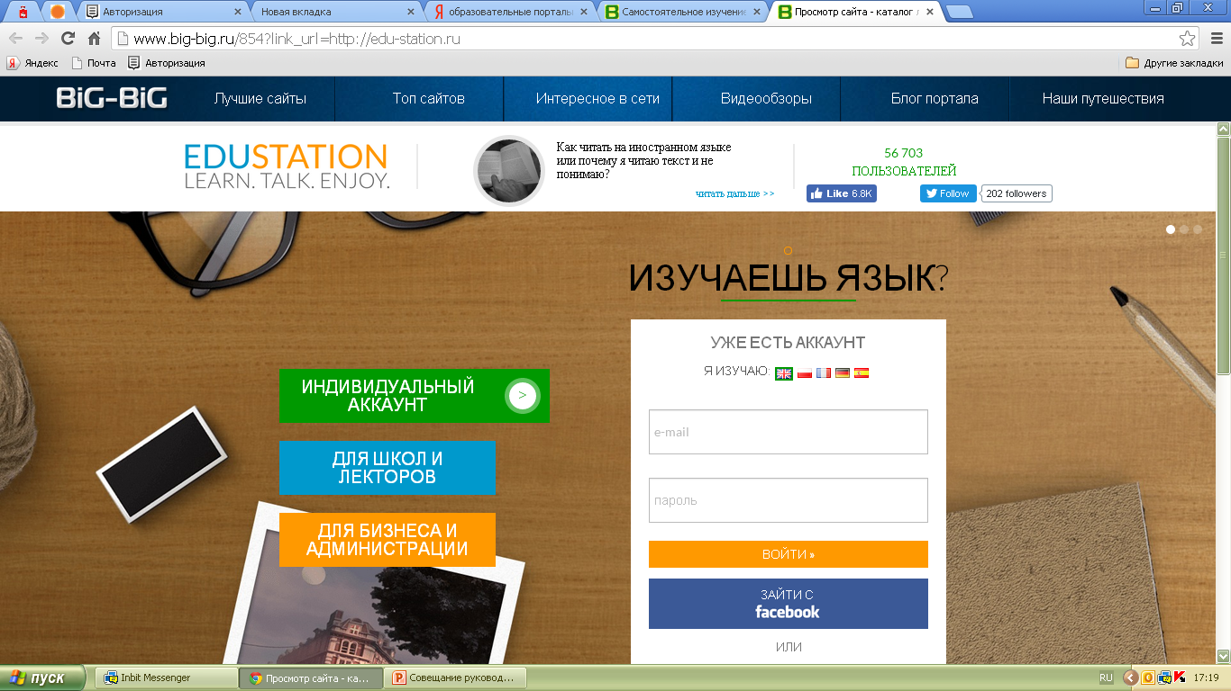
http://www.big-big.ru/854?link_url=http://edu-station.ru

Slide 46
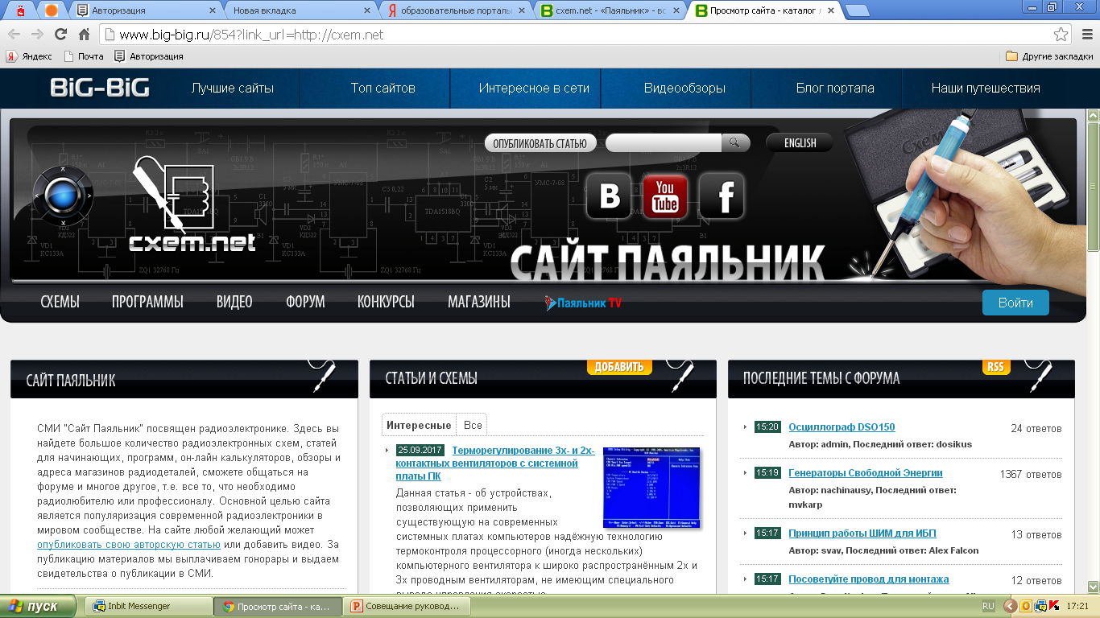
http://www.big-big.ru/854?link_url=http://cxem.net

Slide 47
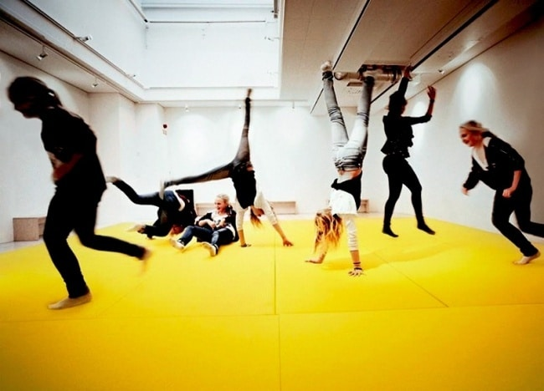
Сад детства
Кабинет с батутом для гиперактивных детей

Slide 48
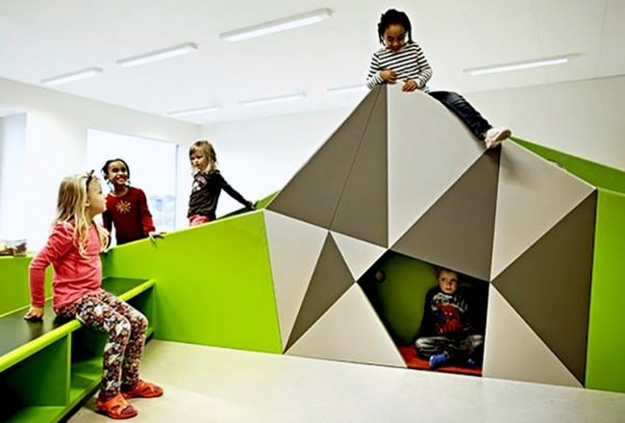
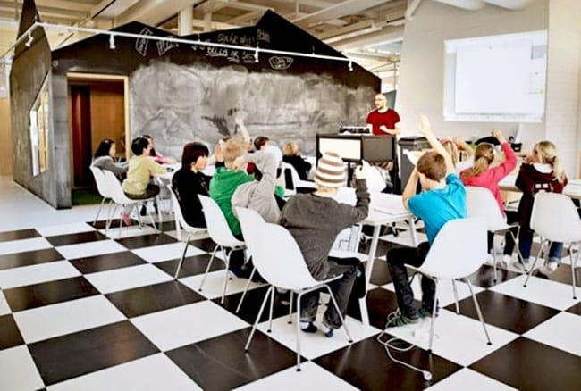
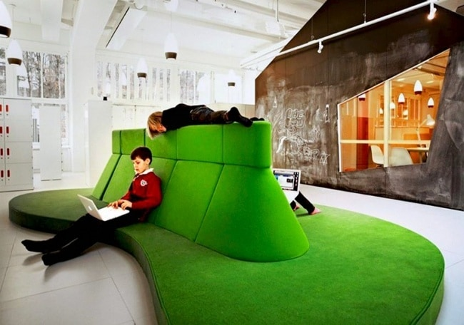
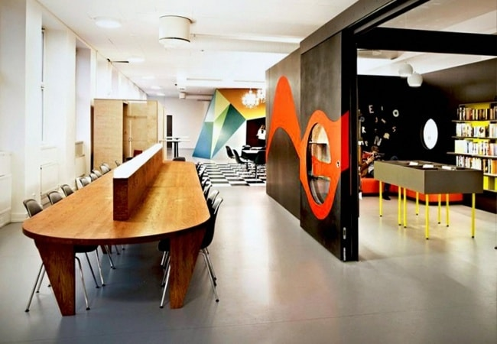
Нет традиционной расстановки парт и стульев

Slide 49
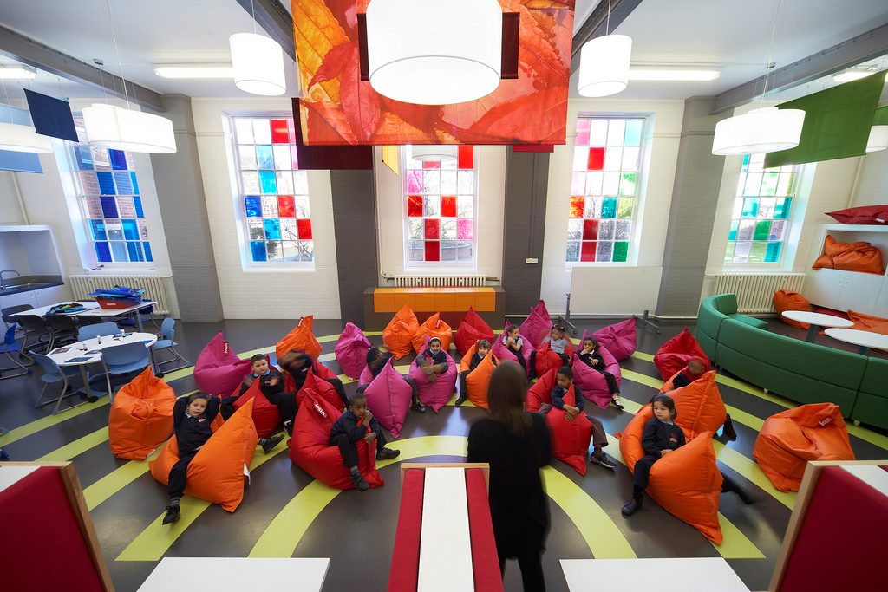
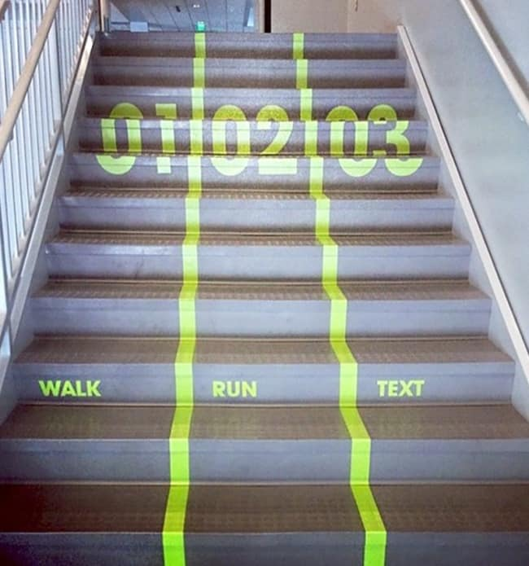
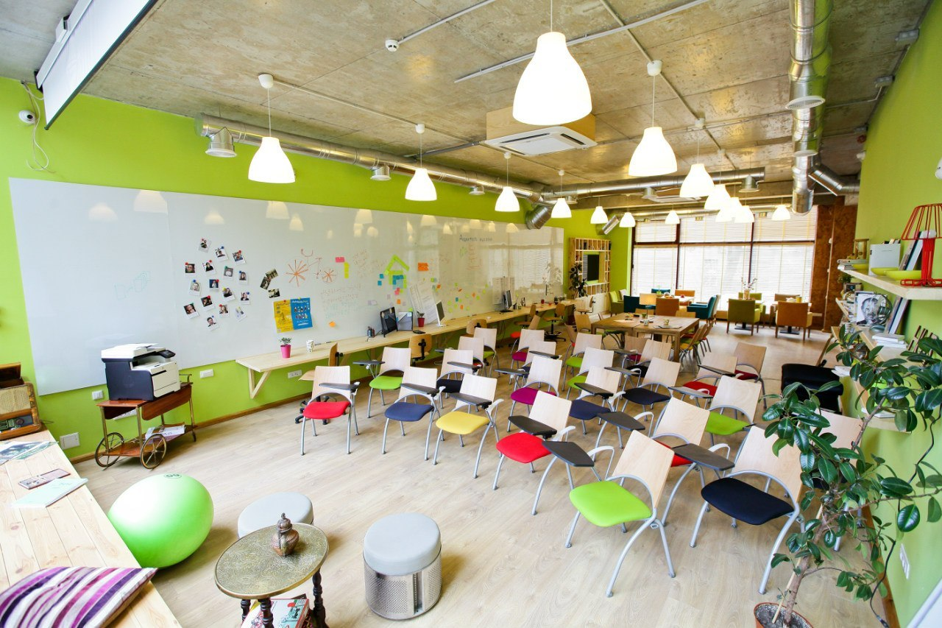
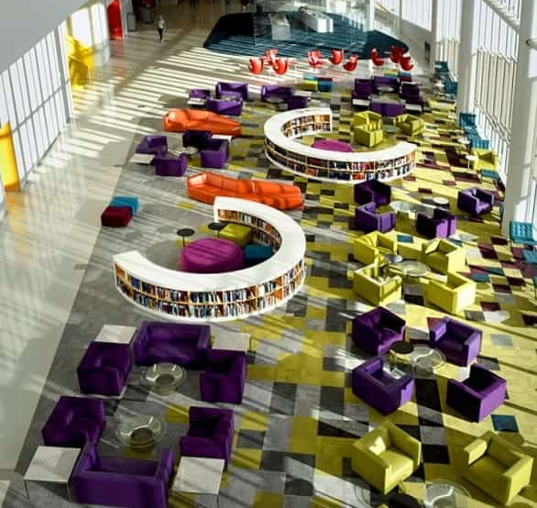
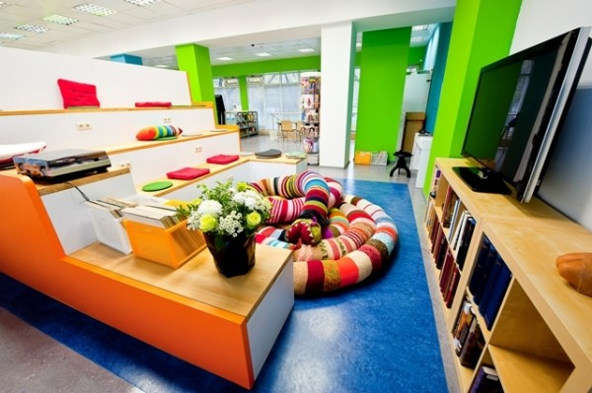

Slide 50

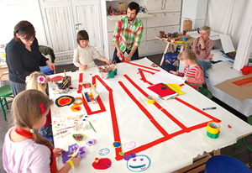


Обеспечение реализации «майских указов» Президента Российской Федерации в части охвата не менее 70 - 75% детей в возрасте от 5 до 18 лет, качественными программами дополнительного образования

Slide 51



Как научиться летать?
Дополнительное образование

